Slide 1
13 мавзу: КАРТОШКА, ПОМИДОР ВА ЛАВЛАГИНИНГ
КАРАНТИН КАСАЛЛИКЛАРИ
Режа:
1. КАРТОШКАНИНГ КАРАНТИН КАСАЛЛИКЛАРИ
2. помидор касалликлари
3. Лавлаги касалликлари

Slide 2
КАРТОШКАНИНГ РАК КАСАЛЛИГИ
Касалликни Ҳақиқий замбуруғларнинг Chytridiomycota (Хитридиомикота) бўлими, Chytridiomycetes (Хитридиомицетес) синфи, Chytridiales (Хитридиалес) тартиби, Synchytrium (Синхитриум) туркумига мансуб бўлган Synchytrium endobioticum (Синхитриум эндобиотикум) тури қўзғатади.
Тарқалиши. Ватани – Жанубий Американинг Анд тоғлари минтақаси; Европа – Австрия, Белоруссия, Бельгия, Буюк Британия, Венгрия, Германия, Дания, Ирландия, Исландия, Италия, Латвия, Литва, Люксембург, Мальта, Нидерландия, Норвегия, Польша, Португалия, Россия, Румыния, Словения, Украина, Чехия, Швейцария, Швеция, Фаро о., Финляндия, Франция, Югославия, Эстония; Осиё – Арманистон, Бутан, Исроил, КНДР, Корея, Ливан, Непал, Россия, Хитой, Ҳиндистон; Африка – Жазоир, ЖАР, Зимбабве, Миср, Тунис; Америка – АҚШ, Боливия, Бразилия, Канада, Мексика, Перу, Уругвай, Фолкленд о., Чили, Эквадор; Австралия ва Океания – Янги Зеландия. Ўзбекистонда бу касаллик мавжуд эмас, аммо унинг дунёда ёғингарчилик миқдори ҳар хил – йилига 2000 мм дан (Япония) 500 мм гача (Мальта) – бўлган минтақаларда тарқалиши, картошка раки Ўзбекистонга кириши хавфини туғдиради.
Зарарланадиган ўсимликлар. Картошка ва бошқа итузумдошлар оиласига кирадиган 15 та турга мансуб ўсимликлар, жумладан, помидор, қора итузум ва бегона ўтлар зарарланади.

Slide 3
Зарари. Картошка раки қўзғатувчисининг тупроқда тиним ҳолатида 30 йилгача сақлана олиши ва тупроқни ундан тозалаш қийинлиги бу касаллик картошка етиштиришга жиддий хавф туғдиришига олиб келади. Зарарланган туганаклар тезда ва бутунлай чириб кетади. Касаллик, айниқса картошка ҳар йили айни далага экиладиган шахсий томорқаларда, ҳосилга катта талафот етказади. Баъзи йиллари ҳосилнинг 40-60 фоизи, баъзан эса 100 фоизи картошка раки туфайли далаларда йўқотилади. Омборхоналарда зарарланган туганакларнинг кўпчилиги чириб кетади.
Касаллик белгилари. Картошканинг туганак ва илдизининг шохчалари, камроқ ҳолларда поя ва барглари зарарланади. Касалликка хос бўлган белги – ўсимликнинг зарарланган органларида шишлар пайдо бўлишидир. Рак олдин сал шишган ва рангсиз шишчалар сифатида кўринади; у айниқса қобиғи рангли бўлган туганакларда яққол кўзга ташланади. Ёш туганаклар кучли зарарланади. Шишлар ёш тугунакларнинг устида барча жойларида, каттароқ туганакларнинг эса кўпинча кўзчалари ёнида ривожланади (расм).

Slide 4
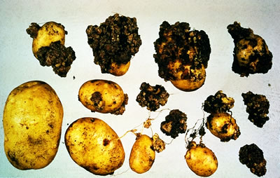
Картошка туганакларида рак касаллигининг белгилари
(қўзғатувчи Synchytrium endobioticum)

Slide 5
Ўсимлик илдизлар зарарланмайди ва улар ўсишни давом эттиради; улардаги шишлар поянинг пастки қисмида – илдиз бўғзида, баргларда эса уларнинг қўлтиғида, кам ҳолларда барг устида ҳосил бўлади. Шишлар ўсиб кетган тўқима ва унинг ҳужайралари ичидаги катта крахмал заҳираси ва касаллик қўзғатувчи замбуруғдан ташкил топган.
Шишларнинг туси олдин оқиш, сўнгра қўнғир, баъзан қора, усти ғадир-будур (рангли карам гулбошиги ўхшаш), катталиги нўхатчадан картошка туганагича ёки ундан ҳам каттароқ. Шишлар тупроқ намлиги ва ҳархил сапротроф микроорганизмлар таъсирида тез чириб, шилимшиқ, қўланса ҳидли массага айланади.
Оддий шаклидан ташқари касалликнинг 3 та бошқа шакли бор. Баргсимон шакл - картошка туганакларининг кўзчаларининг тангачалари ўсиб, хунук, этли баргчалар ҳосил қилиши; калмаразсимон шакли - туганаклар усти ярачалар ёки пўстлоқлар билан қопланиши, ва бурама (гофрировка қилинган) шакли - туганаклар усти қат-қат бўлиб, буришиб қолиши билан таърифланади. Бу шакллар кузатилганда туганакларда катта шишлар пайдо бўлмайди.

Slide 6
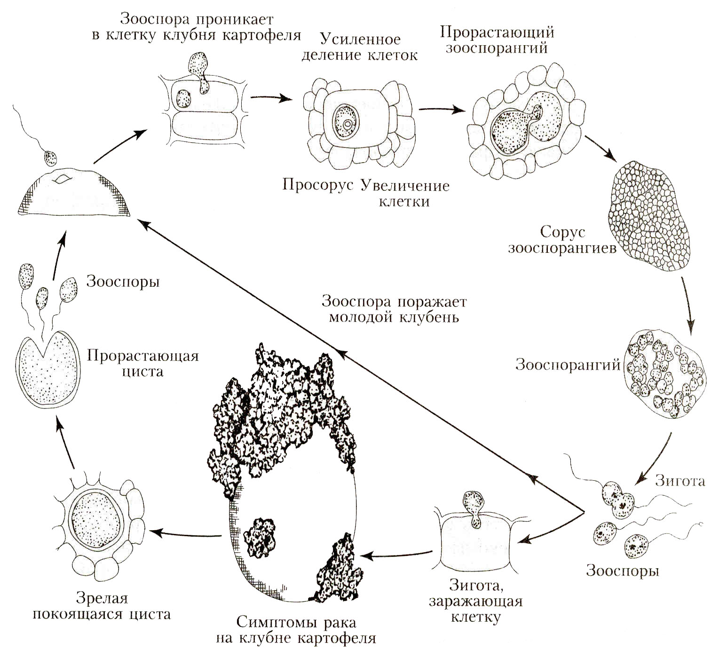
Картошкада рак касаллигини қўзғатувчи замбуруғ
(Synchytrium endobioticum) нинг ривожланиш цикли

Slide 7
Ҳар бир зооспорангий ичида 200-300 та зооспора ривожланади, улар чиқиб тарқалади ва ўсимликларни зарарлайди. Бу ривожланиш цикли 10-14 кунда ўтади; бир мавсумда замбуруғ тахминан 12 авлод беради.
Кузга қараб зооспоралар 2 тадан жуфтлашади ва зигота ҳосил қилади. Зигота 2 та хивчинини сақлаб қолади, ҳаракатланиб, ўсимлик тўқимасига киради, 2 қаватли қобиқ ва унинг устида тўқима ҳужайраларидан ҳосил бўлган 3-нчи қобиқ ҳосил қилади, қишки зооспорангий, яъни, цистага айланади.
Цисталар думалоқ ёки сал овал шаклли, рангсиз, юпқа оч-сариқ қобиқли, диаметри 25-80 мкм, ўртача 50 мкм.
Цисталарнинг тиним даври 70 кун ёки кўпроқни ташкил этади. Улар об-ҳаво факторларига чидамли, 83^{о}С да 2 кун ва 100^{о}Сда 1 соат давомида нобуд бўлмайди, тупроқда 50-70 см чуқурликда (кислород кам бўлган муҳитда) 30 йилгача ҳаётчанлигини сақлаши мумкин. Баҳорда зарарланган ўсимлик тўқималари чирийди, цисталар эркин ҳолатга чиқиб, ҳарорат 5-23^{о}С (оптимум 15-18^{о}С), намлик 60-80%, рН 3,9-8,5 бўлганида ва кислород мавжудлигида ўсади.
Замбуруғ картошка тўқимаси ҳужайралари тез-тез бўлиниши ва тўқима ўсиб кетишига олиб келади, натижада шишлар ривожланади. Шишлар катталиги картошка навларининг касалликка мойиллиги даражасига боғлиқ – мойил навларда шишлар каттароқ, чидамлиларида кичикроқ бўлади. 1990 йилларгача замбуруғнинг 18 та физиологик ирқлари аниқланган; картошка навлари орасида мойил (чидамсиз), кам чидамли ва ўта чидамли (иммун) лари мавжуд.

Slide 8
Касаллик манбаалари ва тарқалиши. Картошка ракининг асосий манбаалари зарарланган туганаклар ва тупроқдир. Касаллик асосан картошка туганаклари, зарарланган далада етиштирилган бошқа илдизмева ва пиёзбошлар ҳамда қишлоқ хўжалик ускуналари, қоплар ва тара воситисида тарқалади; уларга ичида замбуруғнинг қишки споралари мавжуд бўлган тупроқ заррачалари ёпишган бўлиши мумкин. Цисталар мол ичидан ўтганда ҳам тирик қолади ва патоген гўнг билан тарқалиши мумкин. Патоген узоқ масофага ичида цисталари мавжуд бўлган, диаметри 0,1-0,2 мм келадиган тупроқ заррачалари орқали ҳам тарқалади.

Slide 9
Кураш чоралари
- Ракка чидамли картошка навларини ўстириш;
Картошка раки далада “ўчоқ” шаклида тарқалган бўлса, тупроқни рухсат этилган дорилардан бири (нитрафен ва б.) ёрдамида кимёвий зарарсизлантириш;
Тупроғи зарарланган далага 5 йил давомида итузумдошларга мансуб экин эмаслик; маккажўхори, карам, бодринг, мош, ловия ёки бошқа сабзавот экишни назарда тутувчи алмашлаб экишни жорий қилиш лозим;
Тупроғи зарарланган далада ҳосили экспорт қилиш учун режалаштирилган бошқа экин экиш ҳам ман этилади.

Slide 10
Карантин тадбирлари
– Ўзбекистонга картошка раки тарқалган мамлакатлардан олиб келинган туганаклар карантин экспертизасидан ўтказиш;
– Касаллик тарқалган мамлакатлардан селекцион мақсадда олиб келинган уруғлик туганакларни фақат интродукцион-карантин участкаларига экиш; рак билан зарарланиши гумон қилинган ўсимликларни дарҳол карантин лабораториясига йўллаш;
- Далаларда бу касаллик мавжудлиги аниқланса, дарҳол карантин органларига хабар бериш ва унинг “ўчоқларини” тугатиш бўйича тадбир-чораларни ўтказиш лозим.

Slide 11
КАРТОШКАНИНГ ЗАРСИМОН НЕМАТОДАСИ
Картошканинг зарсимон (тилла рангли) нематодаси Nemathelminthes (Нематҳелминтес – Думалоқ қуртлар) типи, Nematoda (Нематодалар, ёки Думалоқ қуртлар) синфи, Tylenchida (Тиленхида – Тиленхидлар) отряди, Heteroderidae (Ҳетеродерида – Ҳархилтерили нематодалар) оиласи, Globodera (Глободера) туркумига мансуб бўлган Globodera rostochiensis (Глободера ростокиензис) туридир, синоними Heterodera rostochiensis (Ҳетеродера ростокиензис).
Бу нематода, картошканинг нимранг нематодаси ва сохта галл нематодаси билан бирга “Циста ҳосил қилувчи нематодалар” гуруҳига киради.

Slide 12
Тарқалиши. Ватани Жанубий ва Марказий Америка эканлиги тахмин қилинади. Европа – Австрия, Белоруссия, Бельгия, Болгария, Буюк Британия, Венгрия, Германия, Греция, Дания, Ирландия, Исландия, Испания, Крит о., Латвия, Литва, Люксембург, Нидерландия, Норвегия, Польша, Португалия, Россия, Украина, Уэльс,Финляндия, Франция, Чехословакия, Швейцария, Швеция, Шотландия, Эстония, Югославия; Осиё – Арманистон, Грузия, Исроил, Кипр, Ливан, Ҳиндистон, Япония; Африка – Жазоир, ЖАР, Канар о., Марокаш, Миср, Тунис; Америка – Аргентина, АҚШ, Боливия, Венесуэла, Гватемала, Канада, Мексика, Панама, Перу, Чили; Австралия ва Океания – Австралия, Янги Зеландия.
Нематоданинг географик тарқалиши жуда кенглиги, унинг Ўзбекистонга кириш хавфи мавжудлигидан далолат беради.

Slide 13
Зарарланадиган ўсимликлар. Картошка, помидор, қалампир, қора итузум, мингдевона.
Зарари. Картошканинг зарсимон нематодаси картошка, помидор, бақлажон ва қалампирга жиддий зарар етказади, илдизларини, кам даражада картошка туганакларини зарарлайди ва ўсимликларнинг шираси билан озиқланади. Экин заиф бўлиб қолади ва ҳосил пасаяди. Касаллик тарқалган жойларда картошкага катта зарар келтиради, ҳосилни 70 фоизгача нобуд қилади. Латвияда баъзи далаларда ҳосилнинг 84% йўқотилган. Айниқса ҳар йили картошка экиладиган шахсий томорқаларда катта зарар келтиради.
Нематоданинг зарари тупроқ унинг пропагулалари (личинкалари ёки цисталари) билан зарарланиши даражасига боғлиқ: 1 м³ тупроқда нематоданинг 2000 та пропагуласи бўлса, ҳосилнинг камида 10%, 4000 пропагула бўлганида эса, деярли 25% йўқотилади.

Slide 14
Касаллик белгилари характерли эмас - кучли зарарланган картошка ўсимликлари секин ўсади ва ривожланади, фақат 1-3 поя беради; июндан бошлаб, пастки барглари, сўнгра ўрта ва кейин юқори ярус барглари, кейинчалик эса бутун ўсимлик сўлийди. Туганаклар сони камаяди, майда бўлиб қолади, ёки улар умуман ривожланмайди (сурат). Далаларнинг нематодалар жуда кўп тарқалган жойларида картошка экинлари паст, заиф, сарғайган бўлиб, уларнинг “ўчоқлари” атрофдаги ўсимликлардан кескин ажралиб туради. Озуқа моддаларга бой тупроқда ҳамда кам зарарланган ўсимликларда касаллик белгилари камаяди ёки кузатилмайди. Нематода енгил, ғовак, кислородга бой тупроқларда, ёзда ёғингарчилик кўп кузатиладиган минтақаларда ва картошка ҳар йили ўша далаларга қайта экиладиган жойларда яхши ривожланади. Нематодаларнинг кўпчилиги тупроқнинг устки 10-20 см лик қатламида жойлашади.

Slide 15
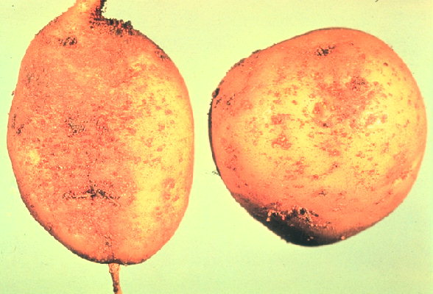
Зарсимон нематода билан зарарланган картошка туганаклари.

Slide 16
Урғочи нематода шарсимон думалоқ, бироз лимон шаклли (расмга қаранг), бош қисми бўйинчали; оғиз қисмида ингичка стилети бор, унинг асоси уч бўлакдан иборат бўлган шиш шаклли. Бўйин қисмида бульбуси мавжуд. Танасининг узунлиги жуда ўзгарувчан: 0,13-1,0 мм ёки узунроқ, кенглиги 0,1-1,0 мм. Етилган урғочи зотнинг ичида 50 тадан 1400тагача ёки ундан ҳам кўпроқ тухумлари бўлади. Эркак нематодалар чувалчанг шаклли, узунлиги 0,9-1,23 мм, кенглиги 0,25-0,3 мм; оғиз қисмида узунлиги 0,16 ммгача келадиган стилети мавжуд. Тухуми овал шаклли, учлари тўмтоқ. Янги чиққан личинкасининг узунлиги 0,35-0,52 мм, кенглиги 0,018-0,025 мм. Бош қисмида стилети, бўйин қисмида бульбуси бор.

Slide 17
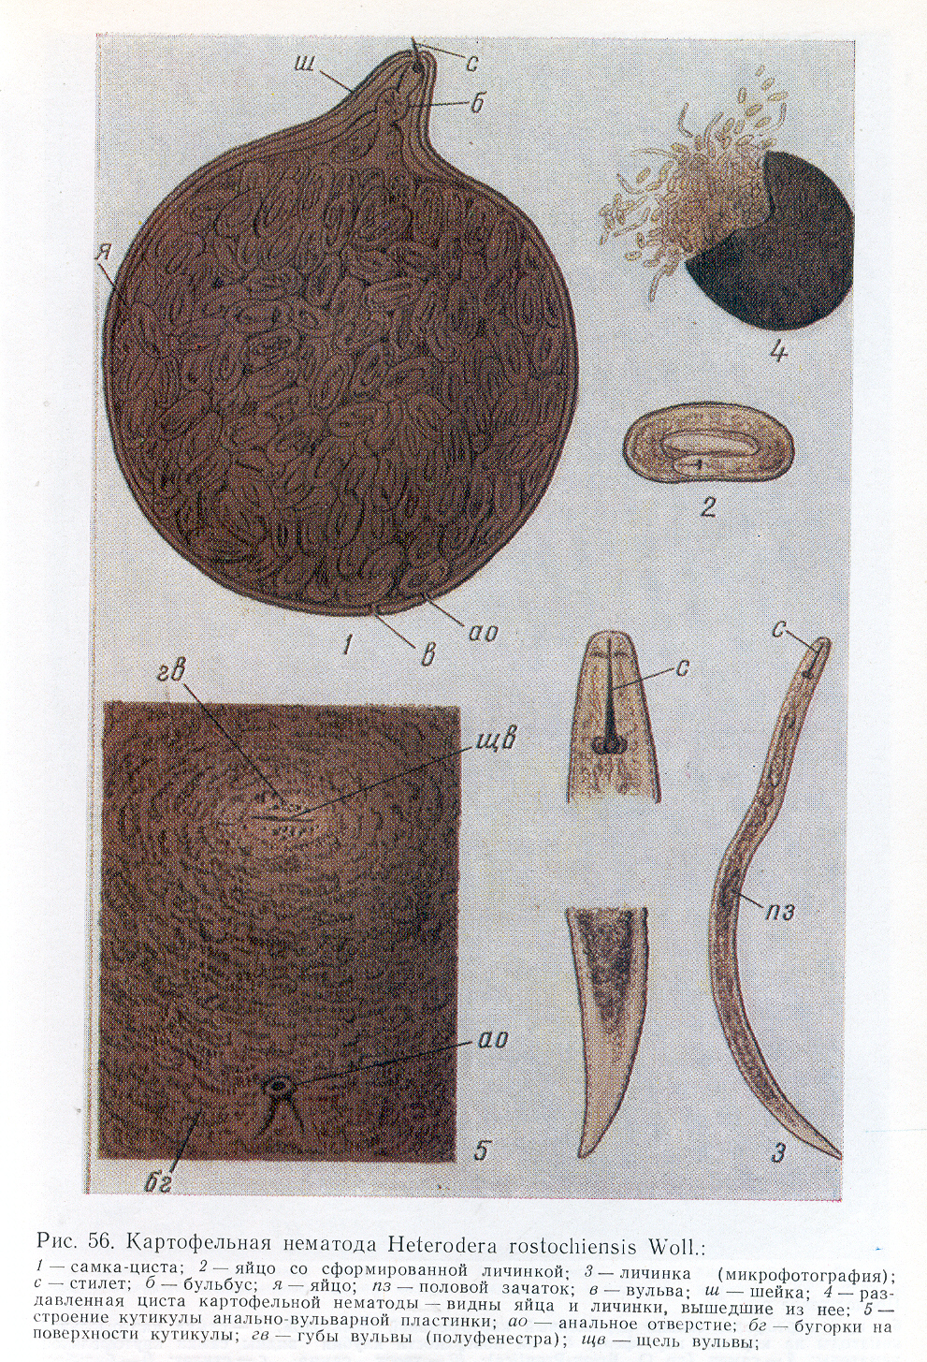
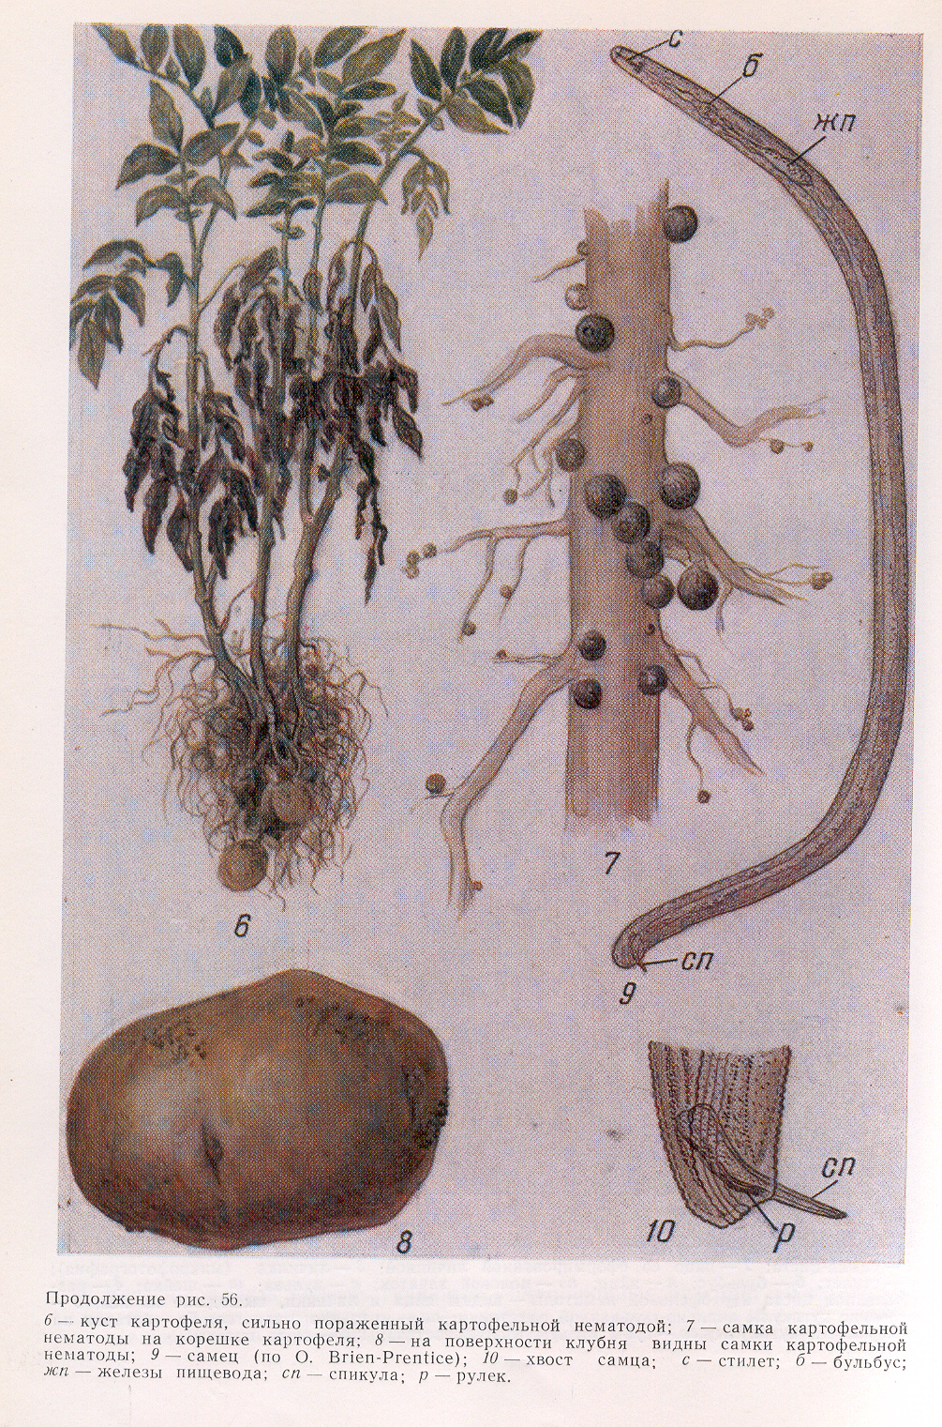

Slide 18
Биологияси (давоми). Нематода тупроқда цисталари ичидаги тухумлари воситасида қишлайди. Баҳорда тупроқда қулай ҳарорат (15-16^{о}С) ва намлик кузатилганда, цисталаридаги тухумлардан личинкалар чиқа бошлайди; улар бутун мавсум давомида чиқаверади. Цисталарнинг бир қисмидаги тухумлар диапаузадан чиқмайди ва 10 йилгача ёки ундан ҳам кўпроқ вақт давомида тиним ҳолатида қолади.
Тухумдан чиққан личинкалар картошканинг ёш илдизларига киради; ёзда улар ёш туганакларга ҳам ҳужум қилади. 30-35 кун давомида личинкалар озиқланади, бир неча марта туллайди ва етук зотларга айланади. Ёш урғочи лимон шаклли ва оқ тусли. Улар илдиз қобиғини ёради ва ташқарига ўзларининг орқа қисмини чиқаради; бош қисми тўқима ичида қолади.
Урғочи нематодалар жинсий етилганда, етилган эркаклари личинкалик қобиғини ёриб ташқаридаги тупроққа ўрмалаб чиқади, 2-4 ҳафта яшайди ва шу вақт ичида урғочиларини топади, оталантиради ва нобуд бўлади.

Slide 19
Оталангандан сўнг урғочи зотнинг қобиғи қалинлашади, тилладай сариқ, кейин қизғиш тус олади; кузга қараб улар ичи тухумларга тўла, ташқи муҳит факторларига ўта чидамли бўлган, жигарранг-қўнғир тусли цисталарга айланади. Цисталар тўқимадан ажралиб, тупроққа тушади.
Тупроқда циста ичидаги тухумлар 10 йилдан кўпроқ ҳаётчанлигини сақлаши мумкин. Баҳорда уларнинг бир қисмидан личинкалар чиқади ва ривожланиш цикли давом этади.
Бир авлод ривожланиши 30-70 кунда ўтади. Нематода бир мавсумда бир ёки икки авлод беради.

Slide 20
Касаллик манбалари ва тарқалиши. Зарсимон нематода барча ривожланиш босқичларида, картошка туганаклари, цисталар билан зарарланган тупроқ заррачалари, илдизмевалар, пиёзбошлар, манзарали экинлар ва бошқа ўсимликлар, тара, қ.х. асбоб-ускуналари, одамларнинг оёқ кийимлари, ҳайвонлар ва транспорт воситалари орқали тарқалади.
Карантин тадбирлари ва кураш чоралари
– Картошка зарсимон нематодаси тарқалан мамлакатлардан картошка туганакларини Ўзбекистонга киритиш ман этилади;
– Селекция ва илмий-тадқиқот мақсадида олиб келинган картошка туганаклари ва бошқа материаллар интродукцион-карантин иссиқхоналари ёки кўчатзорида экиб текшириш;

Slide 21
– Бу нематода билан курашда алмашлаб экиш тавсия қилинган, аммо зарарланган далага картошка 7-8 йил экилмаганда ҳам тупроқни 100 фоизга тозалаб бўлмайди;
– Тупроққа нематицид (тиазон, карбатион ва б.) солиб, ёш ўсимликларни ҳимоялаш ва ҳосилни ошириш мумкин, аммо етилган туганакларнинг усти нематода цисталари билан зарарланган бўлиши ва улар кейинги йилги экинлар учун инфекция манбааси бўлиши мумкин;
– Нематодага чидамли навлар қўллаш ҳам тавсия қилинган, аммо бу усул фақат суғориш суви етарли бўлган минтақаларда самара беради;
– Далаларга минерал ва органик ўғитларнинг максимал миқдорларини киритиш лозим.

Slide 22
ЛАВЛАГИНИНГ КУМУШСИМОН КАСАЛЛИГИ
Лавлагининг кумушсимон касаллигини Bacteria (Бактериялар) дунёси, Actinobacteria (Актинобактериялар) филуми, Actynomycetales (Актиномицеталес) тартиби, Microbacteriaceae (Микробактериацеа) оиласи, Curtobacterium (Куртобактериум) туркуми, Curtobacterium flaccumfaciens (Куртобактериум флаккумафциенс) тури қўзғатади. Синонимлари Corynebacterium betae (Коринебактериум бета) ва Corynebacterium flaccumfaciens (Коринебактериум флаккумфациенс).
Тарқалиши. Европа: Англия
Зарарланадиган ўсимликлар. Хўраки ва хашаки лавлаги.
Касаллик белгилари. Ўсимликларнинг барча қисмлари зарарланади. Касалликнинг биринчи белгилари баргларда намоён бўлади: барг томирлари бўйлаб ёки баргларнинг четларида кулранг-кумушсимон, бироз ғадир-будур доғлар ҳосил бўлади. Кумушсимон ранг ҳосил бўлишининг сабаби – ҳужайралараро бўшлиқларда ҳаво мавжуд бўлишидир. Кейинроқ кумушсимон тус баргнинг пластинкасининг барча қисмларига тарқалади.

Slide 23
Барг қалинлашади ва мўрт бўлиб қолади. Вақт ўтиши билан кумушсимон доғларда чатновлар ҳосил бўлади, касал барглар сўлиб қолади ва қурийди, натижада бутун ўсимлик нобуд бўлади. Кучли зарарланган ўсимлик илдизмевасининг остки қисми чирийди.
Касалликнинг бу белгилари ўсимликларда гулбандлар ҳосил бўлганида намоён бўлади. Гулёнбарглар ва гул дастачаларида ҳам кумушсимон доғлар ҳосил бўлади. Зарарланган ўсимликлар касалликнинг биринчи белгилари кўринганидан кейин бир неча кун ёки бир неча ҳафта орасида нобуд бўлади.

Slide 24
Касаллик тарқалиши. Касаллик асосан лавлаги уруғлари билан ҳамда илдизмеваларни кесиб олиш жараёнида пичоқ орқали тарқалади. Қуруқ ўсимлик қолдиқларида патоген ҳаётчанлигини 3 йилдан кўпроқ сақлайди. Бу касаллик туфайли лавлаги ҳосили 75% га пасайиши мумкин.
Карантин чора-тадбирлари. Селекция ва илмий-тадқиқот мақсадида Англиядан олиб келинган картошка уруғларини фақат интродукцион-карантин иссиқхоналари ёки кўчатзорида экиб текшириш; картошканинг хўжалик уруғларини экишдан бактерицид (стрептомицин ёки эритромицин, 200-400 мг/л) билан олдин дорилаш уларни батериядан тўла тозалайди.

Slide 25
Қўзғатувчининг белгилари. Corynebacterium betae. Қўзғатувчи калта, таёқчасимон, граммусбат бактерия, ўлчами 0,8-1,6х0,3-0,5 мкм. Бу бактериянинг культурал-морфологик белгилари помидорда бактериал рак қўзғатувчи бактерия (Corynebacterium michiganensis) никига жуда ўхшаш ва ундан дрожжа-глюкоза агарли ва глюкоза-гўшт-пептон агарли озуқа муҳитларида сарғиш, тиниқ колониялар ҳосил қилиши билан фарқланади. Желатинни секин суюлтиради, лакмус сутини оғизлаштиради (ундан творог ҳосил қилади) ва унга хира тўқ-сариқ тус беради, крахмални гидролизлайди, нитратларни редукция қилмайди. Глюкоза, лактоза, сахароза, мальтоза ва глицериндан кислота ҳосил қилади. Газ ажратиб чиқармайди. Ўсиши учун оптимал ҳарорат 22-25^{о}С, 55^{о}С дан юқори ҳароратда нобуд бўлади.

